Slide 1
Lotto number generator
(라)조
손병규
소강석
김주원
채예진
신희원

Slide 2
프로젝트 개요
로또 번호 생성코드
결과
CONTENT

Slide 3
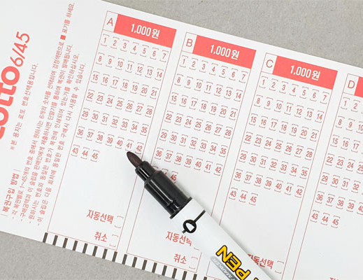
대체 무슨 번호를 넣어야 할까?
고민을 덜어내기 위한 코드를 짜보자!

Slide 4
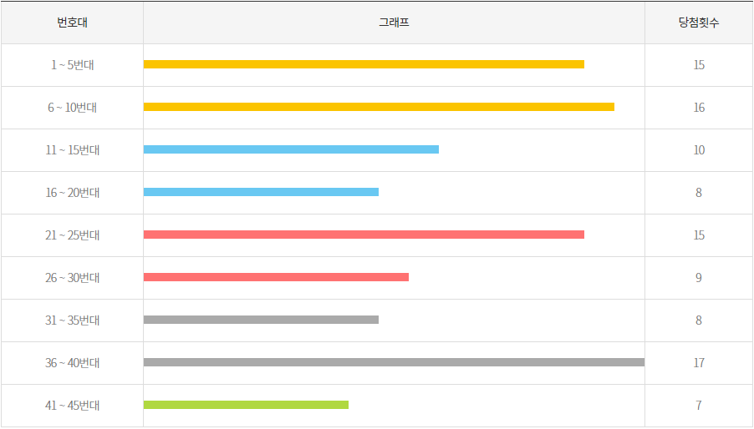
어떻게 확률을 높일까?(1)
가장 많이 당첨된 번호대를 찾아보자!
각 번호대별로 6개를 분류
번호대별 당첨 횟수를 점수로 환산
뽑아낸 번호를 번호대에 대입
점수를 산정해내어 총점 부여
해당 점수로 뽑아낸 번호 평가

Slide 5
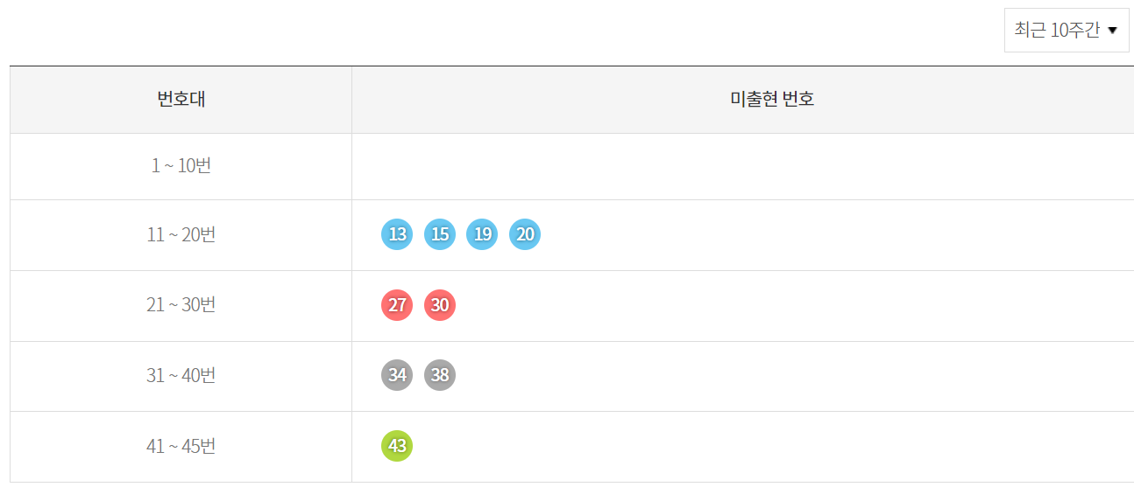
어떻게 확률을 높일까?(2)
최근 10주간 미출현번호!
앞으로 출현확률이 높다고 생각하여 각각 1 점 씩 부여
점수를 산정해내어 총점 부여
해당 점수로 뽑아낸 번호 평가

Slide 6
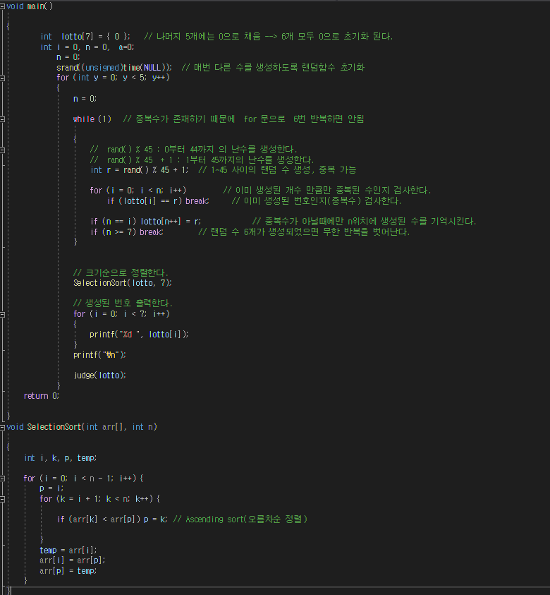
번호 생성 코드
난수 생성 코드 사용
중복 확인 및 정렬
원하는 갯수 만큼 숫자 조합 생성

Slide 7
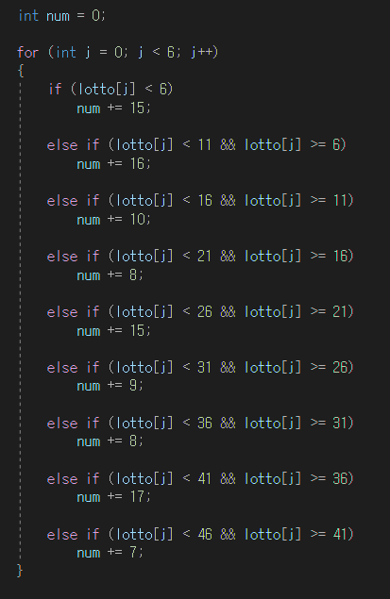
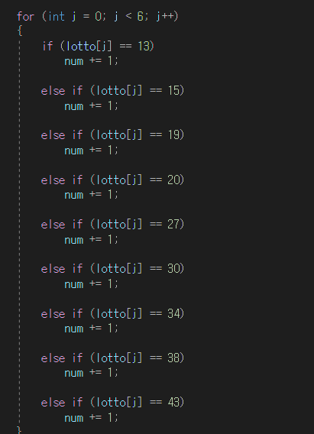
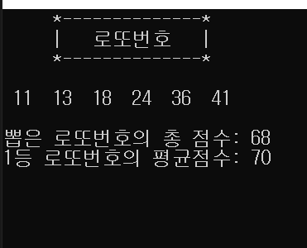
점수 알고리즘
Lotto 배열을 받아옴
당첨횟수가 높은 번호에 높은 점수 부여
미출현 번호에 +점수 부여
해당 결과 값 산출

Slide 8
감사합니다

